Slide 1
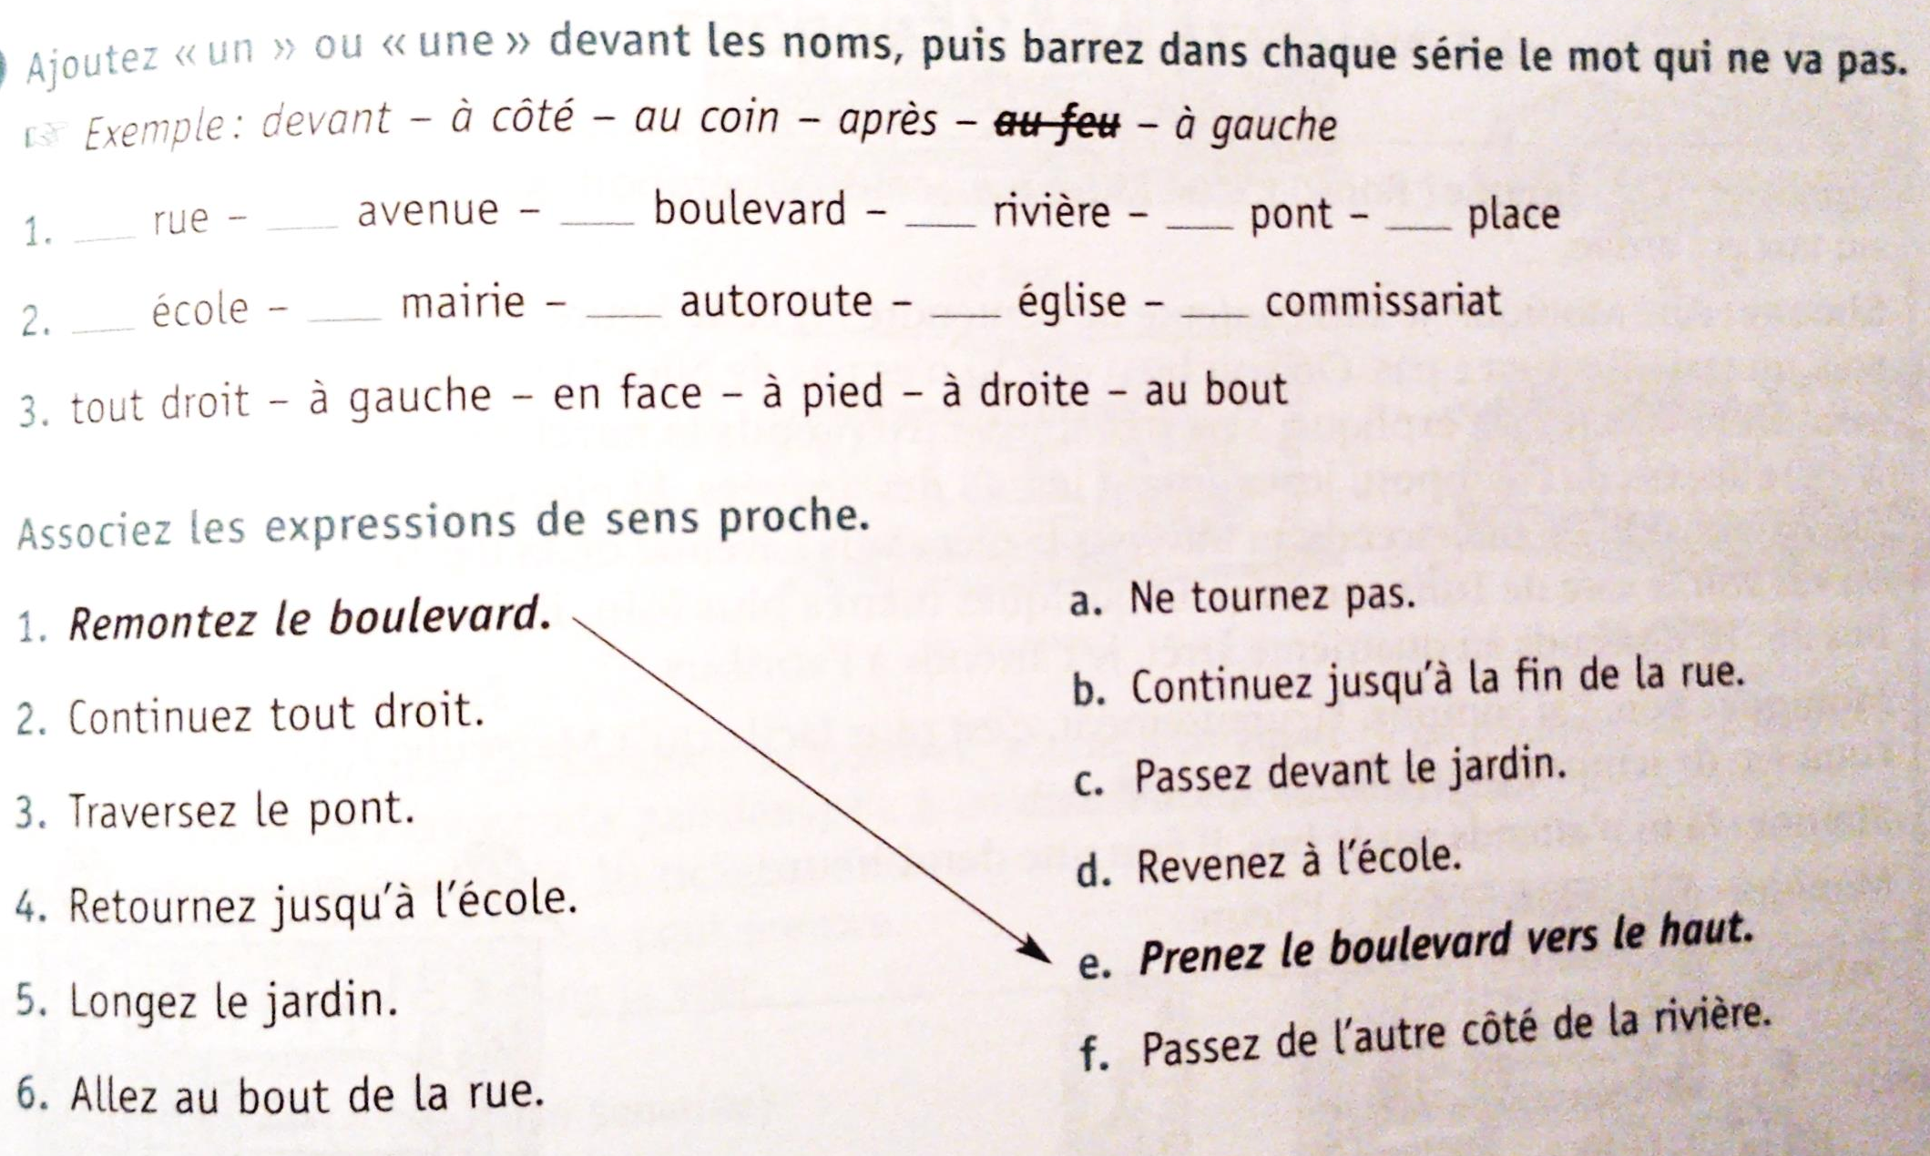
une
une
un
une
un
une
une
une
une
une
un

